Slide 1
3
3
3
4
المراجعة
الدرس 16
الدرس 15
الدرس 14
الدرس 13

Slide 2






أيقونات توجيهية
توجيهات الأستاذ(ة)
تعيين تلميذ للإجابة
المرور بين الصفوف
عرض فيديو
المرور للشريحة الموالية بعد عرض الفيديو
العمل في ثنائيات

Slide 3
برمجة الأسبوع الرابع
(ة)خاص بالأستاذ
الدرس 14
الدرس 13
الدرس 1
مَفْهومُ الْقِسْمَةِ: التَّجْميعُ
مَفْهومُ الْقِسْمَةِ: التَّوْزيعُ
اَلأَعدادُ مِن 0 إِلى 999 (مراجعة المستلزمات)
الدرس 16
الدرس 15
حَلُّ المَسائِل
الْقِسْمَةُ على 2 و3 و4 و5
المراجعة
مُراجَعَةُ دُروسِ الأُسْبوعِ الرَّابِعِ

Slide 4
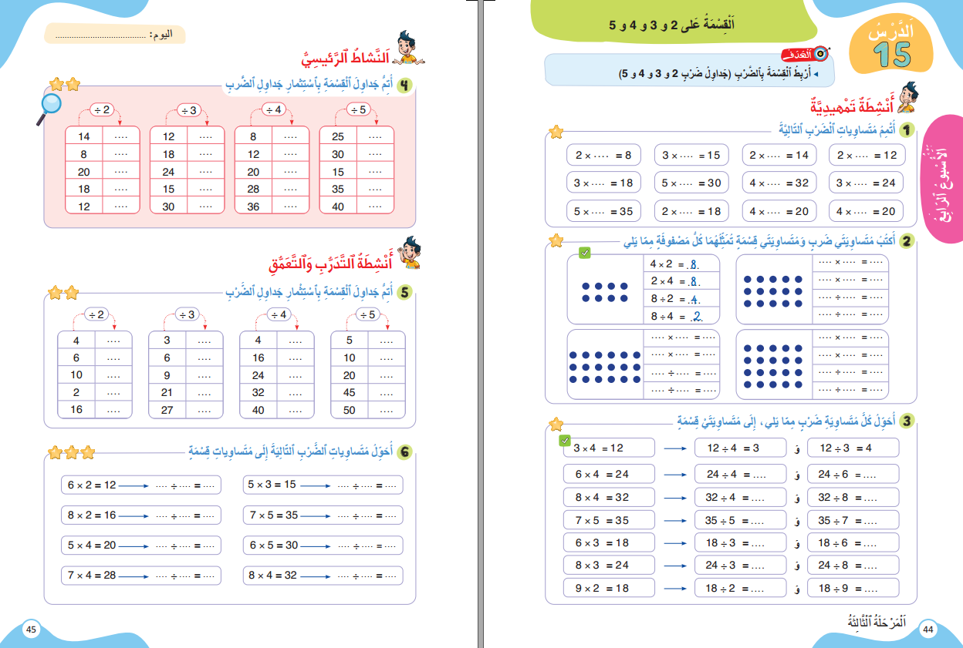
درس اليوم
(ة)خاص بالأستاذ
الْقِسْمَةُ على 2 و3 و4 و5

Slide 5




(ة)خاص بالأستاذ
مراحل الدرس
افتتاح الدرس:
5
1
30
ممارسة موجهة
2
20
ممارسة مستقلة
3
اختتام الدرس
4

Slide 6
(ة)خاص بالأستاذ
عند نهاية الدرس
على الأقل 80% من المتعلمين سيكونون قادرين على:
رَبْطِ الْقِسْمَة بِالضَّرْبِ (جَدَاوِلُ ضرْبِ 2 و3 و4 و5).

Slide 7




مرحباً سنتابع درسا جديدا مع مجد وندى

Slide 8

(ة)خاص بالأستاذ
افتتاح الدرس
1
تصحيح الواجب المنزلي
حساب ذهني

Slide 9
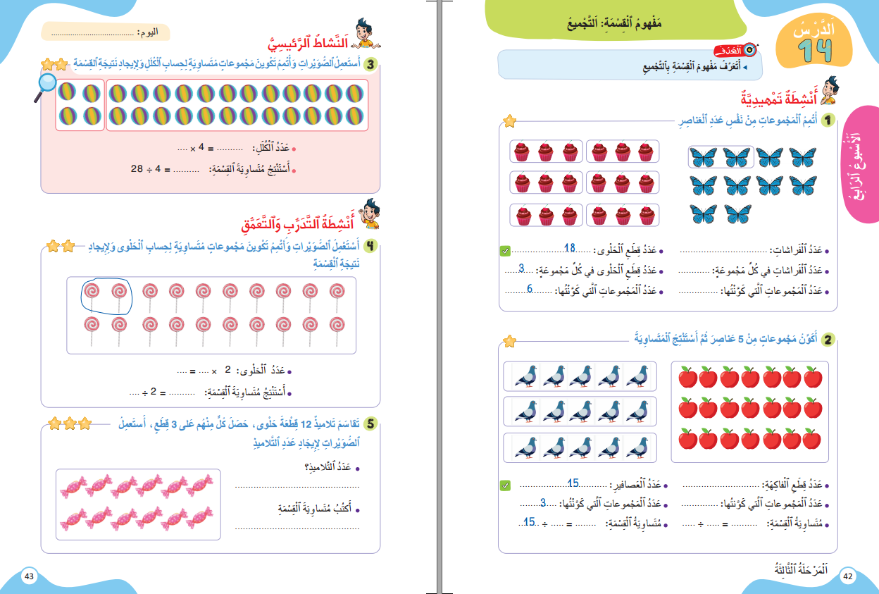
خذوا الكراسة، ص 43 – سنصحح تمارين الواجب المنزلي

Slide 10
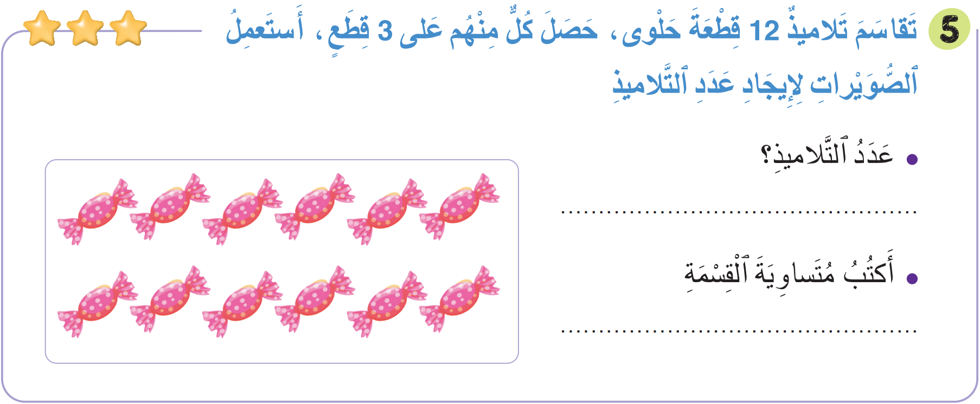
صححوا التمرين 6 بسرعة، لديكم دقيقة واحدة.
عدد التلاميذ هو 4
12 ÷ 3 = 4

Slide 11
(ة)خاص بالأستاذ
افتتاح الدرس
1
تصحيح الواجب المنزلي
حساب ذهني

Slide 12


نبدأ حصتنا بنشاط الحساب الذهني. خذوا كراسات الحساب الذهني، على الصفحة 15

Slide 13

لديكم دقيقة واحدة لتنجزوا الجداءات التالية. دوّنوا النتيجة فقط في دفاتركم.
A
4 × 2 + 5 =
مِثالٌ :
A
13
اُكْتُبواْ في دَفاتِرِكُمْ:

Slide 14
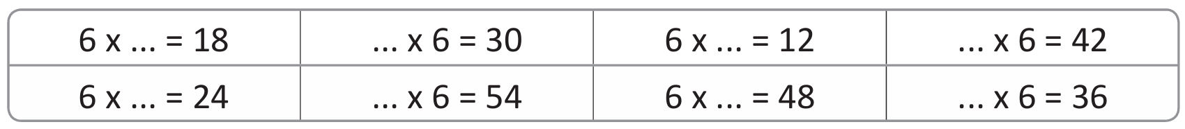

عرض فيديو الحساب الذهني

Slide 15
صححوا
3
5
2
7
4
9
8
6

Slide 16
(ة)خاص بالأستاذ
النمذجة
2
اَلْقِسْمَةُ على 2 و3 و4 و5
7

Slide 17

مرحباً، سنتعلم إنجاز عمليات قسمة على السطر، مع مجد وندى

Slide 18

عرض فيديو النمذجة

Slide 19
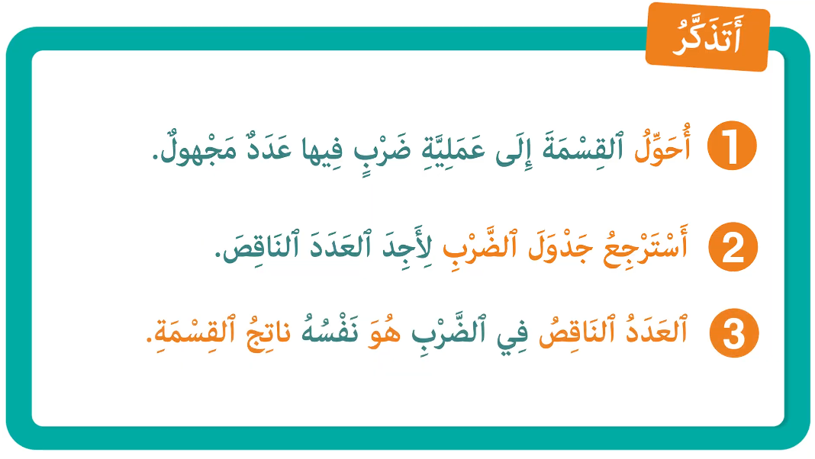
لنتذكر ما تعلمناه مع مجد وندى؛

Slide 20
(ة)خاص بالأستاذ
ممارسة موجهة
3
النشاط 1
النشاط 2
النشاط 3
10

Slide 21
انتبهوا ، سننجز عمليات قسمة على السطر، خُطْوَةً خطوة مثل مجد وندى
20 ÷ 5 = ?

Slide 22

خذوا ألواحكم واكتبوا العملية التالية:
20 ÷ 5 = ?

Slide 23
ماذا نفعل في الخطوة الأولى؟
أَكتُبُ الْعَدَدَ فِي نَاتِجِ الْقِسْمَةِ
3
أَسْتَرْجِعُ جَدْوَلَ الضَّرْبِ
2
أُحَوِّلُ القِسْمَةَ إِلَى عَمَلِيَّةِ ضَرْبٍ
1
20 ÷ 5 = ?

Slide 24
حولوا، أسفل ألواحكم، عملية القسمة إلى عملية ضرب.
أَكتُبُ الْعَدَدَ فِي نَاتِجِ الْقِسْمَةِ
3
أَسْتَرْجِعُ جَدْوَلَ الضَّرْبِ
2
أُحَوِّلُ القِسْمَةَ إِلَى عَمَلِيَّةِ ضَرْبٍ
1
20 ÷ 5 = ?
... × ... = ...

Slide 25
ارفعوا الالواح

Slide 26
صححوا، عملية الضرب العكسية المناسبة للقسمة هي 20 = 5 × ؟.
20 ÷ 5 = ?
? × 5 = 20

Slide 27
ماذا نفعل في الخطوة الثانية؟
أَكتُبُ الْعَدَدَ فِي نَاتِجِ الْقِسْمَةِ
3
أَسْتَرْجِعُ جَدْوَلَ الضَّرْبِ
2
أُحَوِّلُ القِسْمَةَ إِلَى عَمَلِيَّةِ ضَرْبٍ
1
20 ÷ 5 = ?
? × 5 = 20

Slide 28
راجعوا جدول ضرب 5، واكتبوا العدد الذي نضربه في 5 ليعطينا 20 .
أَكتُبُ الْعَدَدَ فِي نَاتِجِ الْقِسْمَةِ
3
أَسْتَرْجِعُ جَدْوَلَ الضَّرْبِ
2
أُحَوِّلُ القِسْمَةَ إِلَى عَمَلِيَّةِ ضَرْبٍ
1
20 ÷ 5 = ?
... × 5 = 20

Slide 29
ارفعوا الالواح

Slide 30
صححوا: العدد الذي نضربه في 5 ليعطينا 20 هو 4.
20 ÷ 5 = ?
4 × 5 = 20

Slide 31
ماذا نفعل في الخطوة الثالثة؟
أَكتُبُ الْعَدَدَ فِي نَاتِجِ الْقِسْمَةِ
3
أَسْتَرْجِعُ جَدْوَلَ الضَّرْبِ
2
أُحَوِّلُ القِسْمَةَ إِلَى عَمَلِيَّةِ ضَرْبٍ
1
20 ÷ 5 = ?
4 × 5 = 20

Slide 32
اكتبوا نفس العدد "4"، في ناتج متساوية القسمة.
أَكتُبُ الْعَدَدَ فِي نَاتِجِ الْقِسْمَةِ
3
أَسْتَرْجِعُ جَدْوَلَ الضَّرْبِ
2
أُحَوِّلُ القِسْمَةَ إِلَى عَمَلِيَّةِ ضَرْبٍ
1
20 ÷ 5 = ...
4 × 5 = 20

Slide 33
ارفعوا الالواح

Slide 34

صححوا: 20 قسمة 5 يساوي 4.
20 ÷ 5 = 4

Slide 35
من يقرأ المتساوية؟
20 ÷ 5 = 4

Slide 36
(ة)خاص بالأستاذ
ممارسة موجهة
3
النشاط 1
النشاط 2
النشاط 3
10

Slide 37
على ألواحكم، جدوا خارج العملية التالية:
18 ÷ 3 = ...

Slide 38
ارفعوا الالواح

Slide 39
من يقوم إلى السبورة ليشرح لنا كيف توصل إلى الجواب؟
18 ÷ 3 = ...

Slide 40
صححوا: 18 قسمة 3 يساوي 6.
18 ÷ 3 = 6

Slide 41
(ة)خاص بالأستاذ
ممارسة موجهة
3
النشاط 1
النشاط 2
النشاط 3
10

Slide 42
الآن افتحوا كراساتكم على الصفحة 45

Slide 43
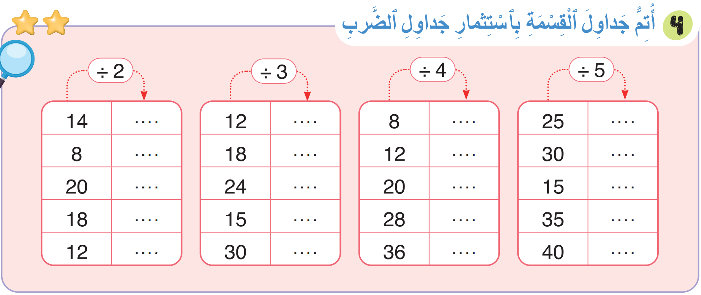
سننجز هذا النشاط على الكراسات، سأشرح التعليمة. انتظروا الانطلاقة.

Slide 44
لديكم 4 دقائق للإنجاز؛ سأمر بين الصفوف لمساعدتكم؛

Slide 45
الآن، ستشتغلون في ثنائيات.

Slide 46
كل واحد يقارن إنجازه مع زميله. تأكدوا أنكم اتبعتم الخطوات بشكل سليم.

Slide 47
صححوا
7
4
2
5
4
6
3
6
10
8
5
3
9
5
7
7
6
10
9
8

Slide 48
(ة)خاص بالأستاذ
ممارسة مستقلة
4
أنجز بمفردي
10

Slide 49
على الصفحة 45، أنجزوا النشاط رقم 4، لديكم دقيقتان.
سأمر بين الصفوف لأتحقق من إنجازاتكم وأصحح كراساتكم
2

Slide 50
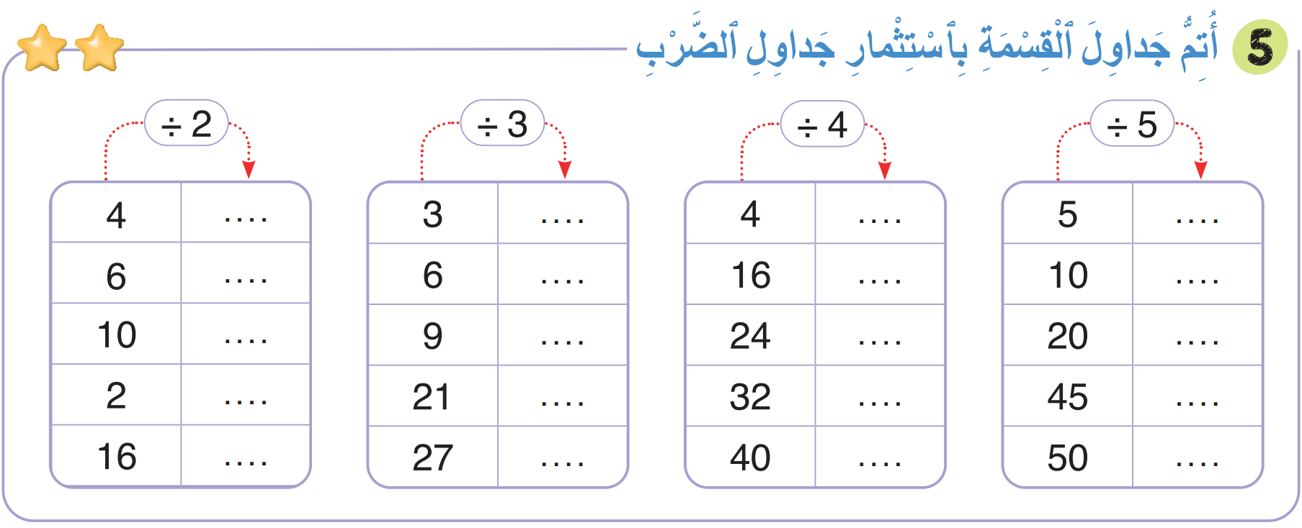
صححوا:
2
1
1
1
3
2
4
2
5
3
6
4
1
7
8
9
8
9
10
10

Slide 51
(ة)خاص بالأستاذ
اختتام الدرس
5
3

Slide 52
انتبهوا جيدا! في المنزل، ستنجزون كل الأنشطة المتبقية على الصفحتين: 44 و45.

Slide 53
إلى اللقاء. في الحصة القادمة، سنقوم بتصحيح التمارين المنجزة في المنزل.

Slide 54


(ة)خاص بالأستاذ
(ة)خاص بالأستاذ
بناء على إنجازات المتعلمين خلال الممارسة المستقلة

